Slide 1
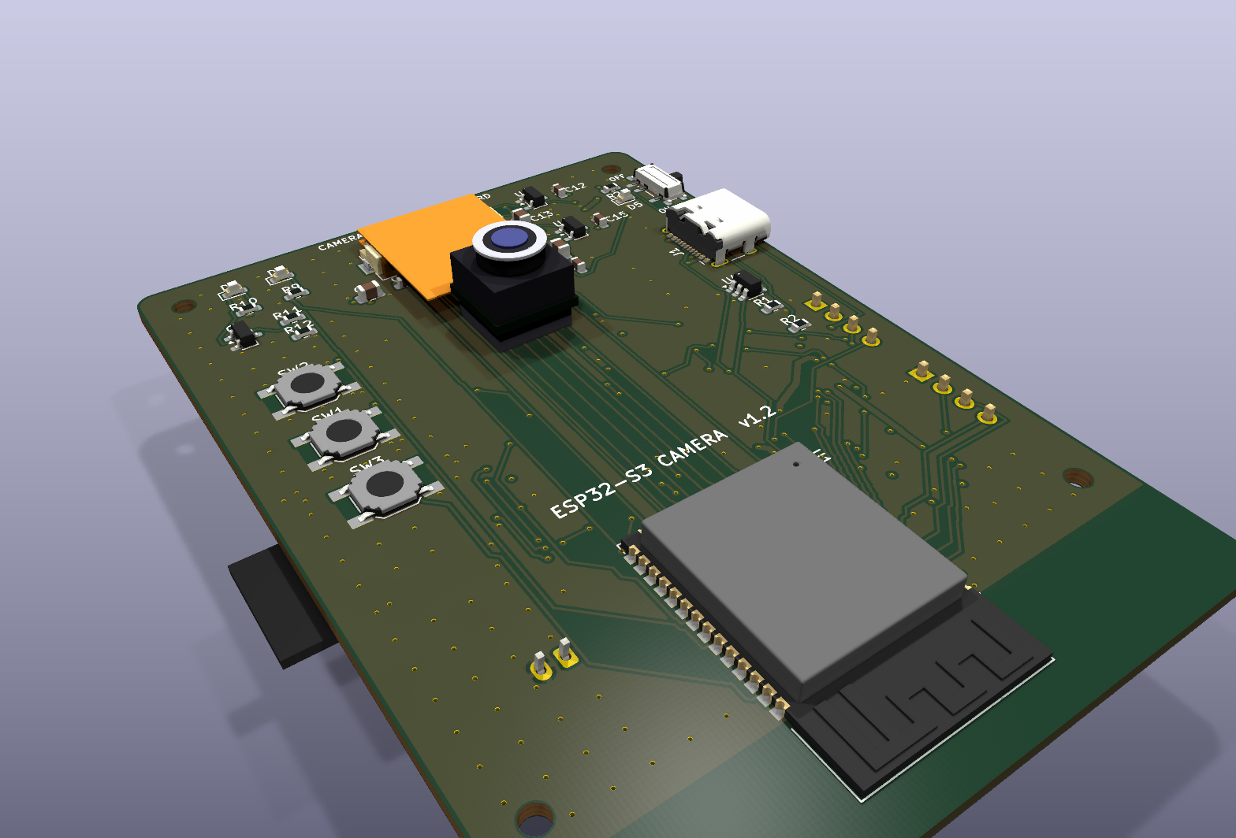
ESP32-S3 CAMERA · V1.2 · 60 × 85 MM · 4 層
哪些零件 JLCPCB
幫你焊好，
哪些要自己買
零件分工圖、組裝示意、3D 渲染與採購清單。依實際 PCB 座標整理，對應 2026-09-21 定稿的電路板 v1.2。
JLCPCB 貼好（SMD）
插件三顆
板外零件，自己買
ESP32-S3 Camera · v1.2 · 60 × 85 mm · 4 層 · 2026-09-21
1

Slide 2
本頁對應電路板 v1.2
2026-09-21 定稿，快照存在專案 versions/v1.2/，含 Gerber、BOM、CPL、ERC/DRC 報告，視為唯讀
v1.0
v1.1
v1.2
最初佈局
相機腳位標準化
電源開關與電源燈
60 × 85 mm 四層板
ESP32-S3-WROOM-1 模組
OV2640 相機、microSD、鋰電池充電
›
相機腳位改為 ESP32-CAM 標準
加相機專用 2.8V / 1.2V LDO
BOM 填入 LCSC 料號
›
加電源滑動開關 SW4
加 EN 上拉 R21
加藍色電源燈 D5 與限流 R20
絲印標 ON / OFF
預覽螢幕為外接：1.3 吋 ST7789 IPS 螢幕接在 J5、J6 排針上，不改板，仍屬 v1.2。不再規劃 v1.3。
ESP32-S3 Camera · v1.2 · 60 × 85 mm · 4 層 · 2026-09-21
2

Slide 3
零件分三類：貼好的、插件的、板外的
58 顆 SMD · 32 項
3 顆插件
6 項板外零件
JLCPCB 貼好
Economic 自己焊，Standard 代焊
一律自己買
上傳 BOM 與 CPL 即可，料號已填在 BOM 內。電阻電容全是 Basic Part，其餘是模組與連接器。
J4 電池座、J5 UART 排針、J6 擴充排針。J4 一定要焊才能接電池。
相機模組、鋰電池、microSD 卡、USB-C 線、M2 螺絲銅柱、外殼或夾具。
PCBA 方案怎麼選
 | Economic 只焊 SMD | Standard 含插件
JLCPCB 焊什麼 | 58 顆 SMD | 58 顆 SMD + J4、J5、J6 三顆插件
自己要做什麼 | 買 J4（必要）與 J5、J6（可先空著）回來手焊 | 不用買插件，收到板子直接接電池
ESP32-S3 Camera · v1.2 · 60 × 85 mm · 4 層 · 2026-09-21
3

Slide 4
頂面 Top · F.Cu · 30 顆 SMD
依實際 PCB 座標繪製。粉紅色為板外零件的位置示意。
JLCPCB 貼好（SMD）
板外零件，自己買
J2
U5
SW4
Q1
U6
USB-C 線 → J1
OV2640 相機模組 → J2
J1
燒錄與充電。J1 母座開口朝右板邊，要用能傳資料的線。
排線從 J2 出來後反折 180°，模組貼回板面、鏡頭朝上，底下墊 2 mm 泡棉膠。落在按鍵那一欄與 U4 之間的空區，鏡頭中心 (30, 25)。
SW2
SW1
U4
v1.2 新增：SW4、D5、R20
SW3
右上角 SW4 電源滑動開關撥桿突出板邊，絲印 ON / OFF；D5 藍色電源燈與 R20 限流電阻在旁邊。
M2 螺絲 × 4 → H1–H4
四角 Ø2.2 定位孔，配 M2 銅柱鎖外殼。
U1
外殼 / 夾具
U1 ESP32-S3-WROOM-1-N16R8
自製或 3D 列印，固定相機模組，鏡頭開孔對 (30, 25)。
模組天線端懸在下方深綠色淨空區，那一帶不放任何零件。
ANTENNA KEEPOUT
ESP32-S3 Camera · v1.2 · 60 × 85 mm · 4 層 · 2026-09-21
4

Slide 5
底面 Bottom · B.Cu · 24 顆 SMD + 3 插件
從底面看，已左右鏡像，與 KiCad 3D 檢視及 JLCPCB 預覽的 Bottom 一致。
JLCPCB 貼好（SMD）
插件，Economic 要自己焊
U3
板外零件，自己買
D3
J4 電池座（插件）
電源電路在這一角
JST PH 2.0 mm 2P 立式座。L 形絲印那側是 pin 1（VBAT +），靠板子中央；pin 2 GND 靠板邊。
U3 TP4056 充電、D3 B5819W、U2 3.3V LDO、Q2 MOSFET 與 R21 EN 上拉。
LiPo 603040
J5
Q2
J3
3.7V 鋰電池 → J4
microSD 卡 → J3
JST PH 2.0 插頭、帶保護板。603040（30 × 40 × 6 mm）墊 2 mm 泡棉貼在底面中央 (34, 44)。收到先量極性，pin 1 = 正極。
U2
8–32 GB，金手指朝板子插入，卡槽開口朝這一側的板邊。
J6
J4
1.3 吋預覽螢幕（選配）
J5 UART、J6 擴充排針（插件）
疊在電池外側、亮面朝外，7 pin 排針邊朝 J5、J6 那側的板邊，離排針只有 5 mm，七條短線接完。
1×4 2.54 mm。要接螢幕建議用 90° 彎針，不撐高。暫時用不到可以先空著。
ANTENNA KEEPOUT
ESP32-S3 Camera · v1.2 · 60 × 85 mm · 4 層 · 2026-09-21
5

Slide 6
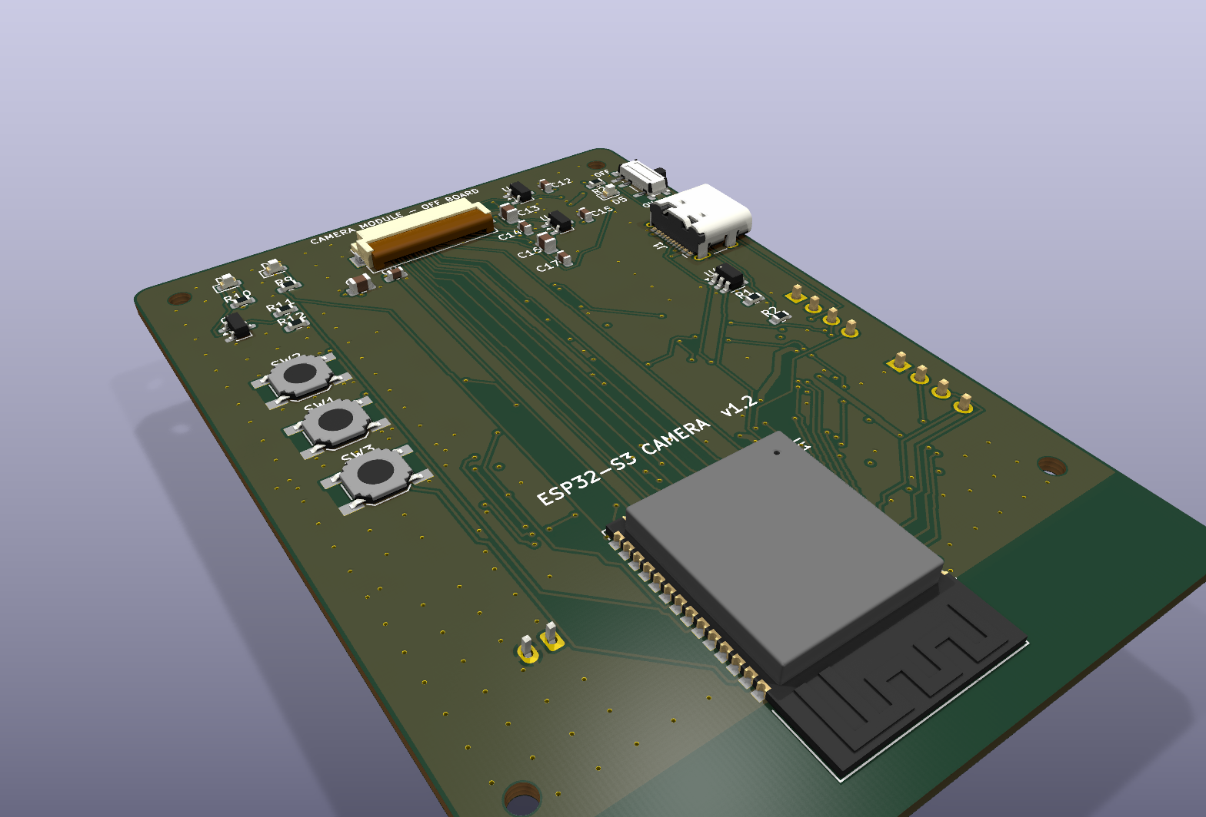
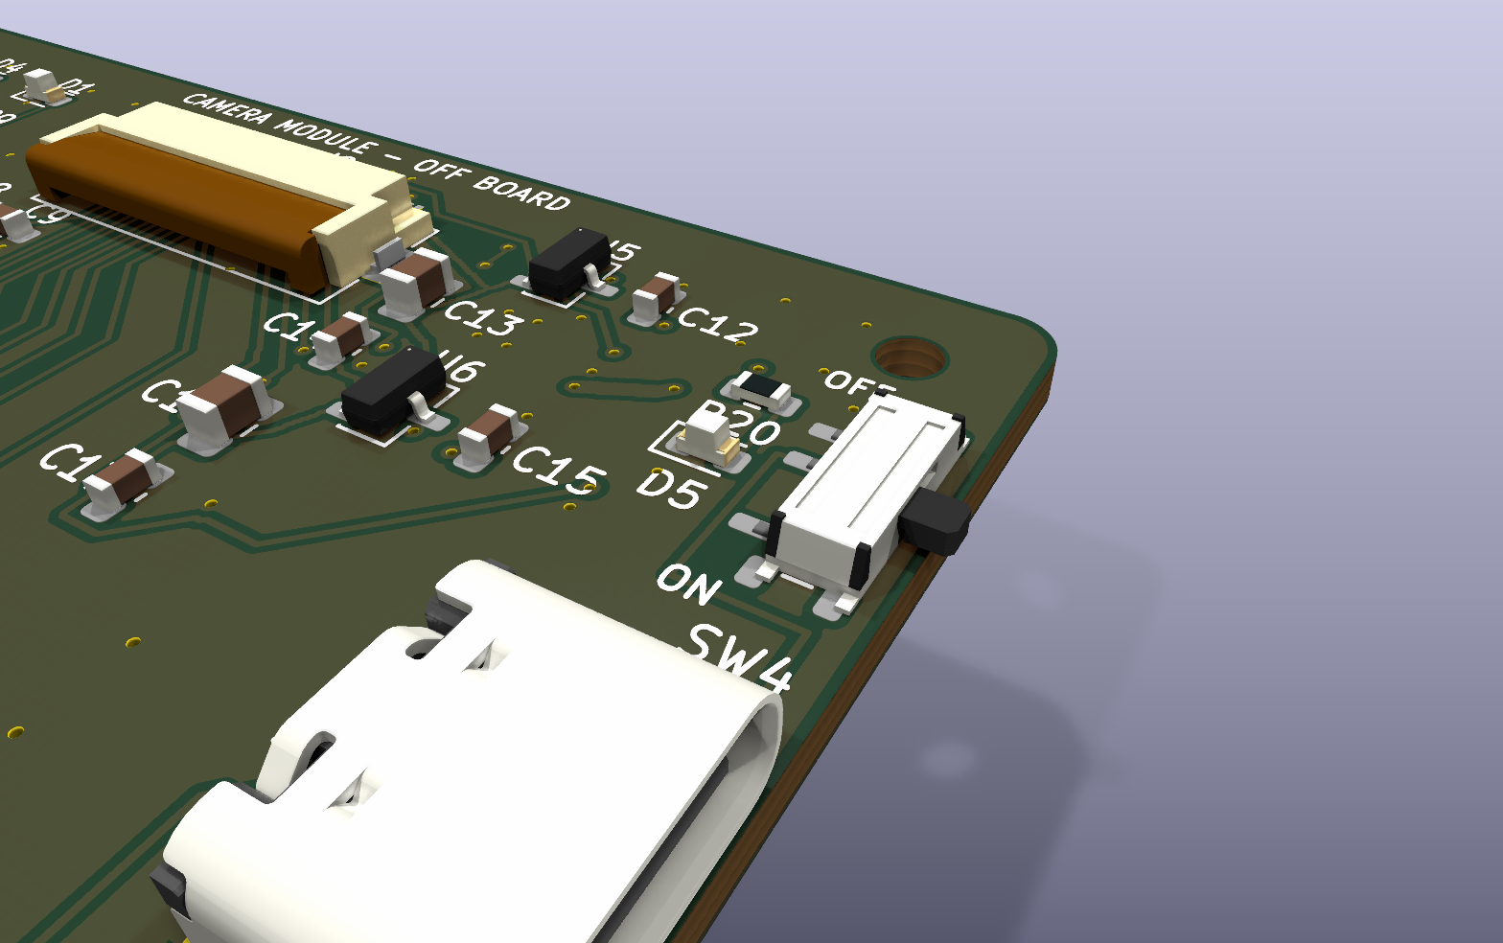
JLCPCB 貼好：58 顆 SMD · 32 項
上傳 fab/esp32s3-camera-bom.csv 與 CPL 即可，料號已填在 BOM 內
板上零件清單
U1 ESP32-S3-WROOM-1-N16R8 模組 C2913202
U2 AP2112K 3.3V LDO；U5 2.8V、U6 1.2V LDO 供相機
U3 TP4056 充電；U4 USBLC6 ESD；Q1 Q2 MOSFET
J1 USB-C 座；J2 24P FPC 座；J3 microSD 座
SW1–3 按鍵；SW4 電源滑動開關 C431540（v1.2 新增）
D1 D2 D4 LED；D5 藍色電源燈 C2288（v1.2 新增）；D3 B5819W C8598
21 顆電阻、17 顆電容，全部 Basic Part（v1.2 多了 R20 限流、R21 EN 上拉）
裸板貼片後的頂面：三顆按鍵、FPC 座、ESP32 模組與天線淨空區
v1.2 新增的三顆：SW4 電源開關、D5 藍色電源燈、R20 限流電阻，都在右上角，一起由 JLCPCB 貼好。
配對頁要看的料號：U1 C2913202（N16R8 模組，可能預購）、D3 C8598（SOD-123，不是 SS14）、SW4 C431540。逐行確認有貨。
ESP32-S3 Camera · v1.2 · 60 × 85 mm · 4 層 · 2026-09-21
6

Slide 7
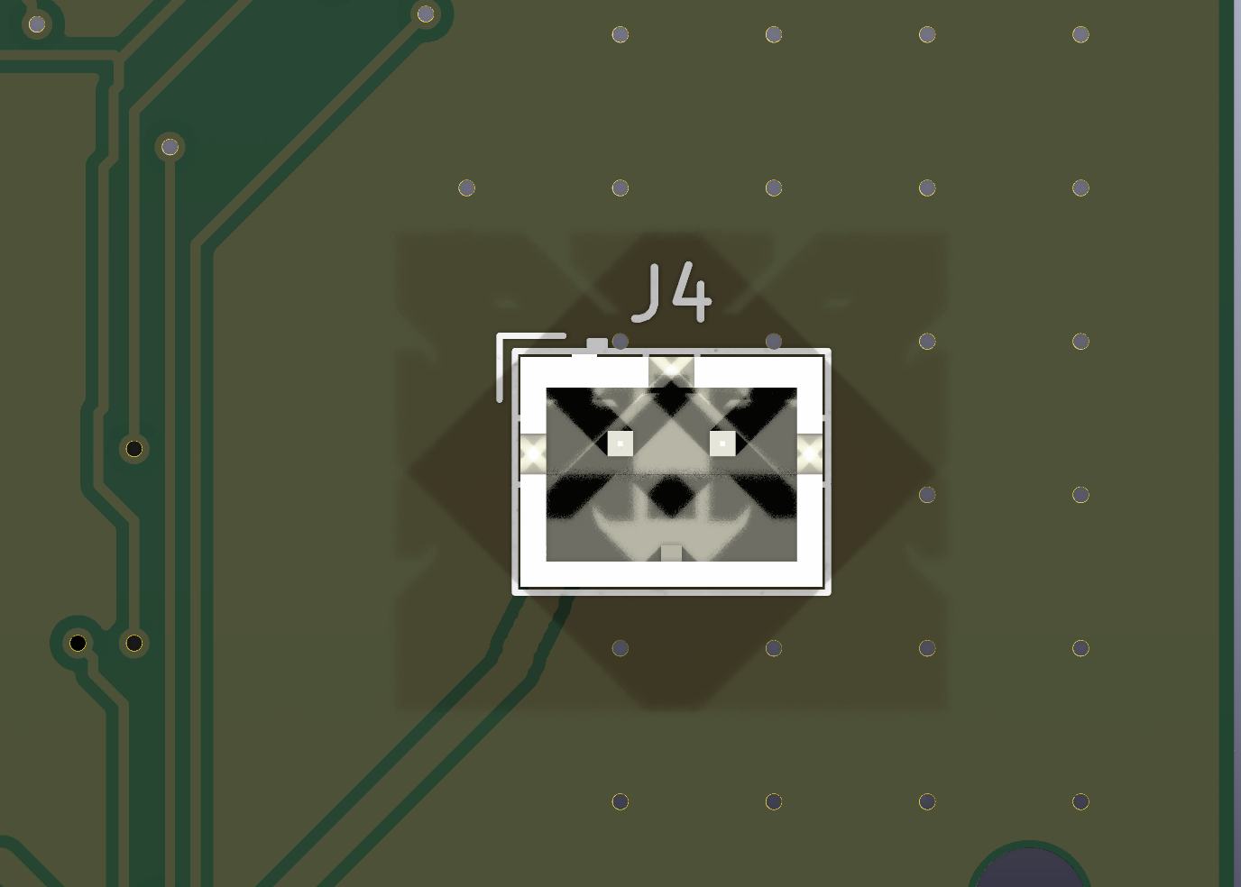
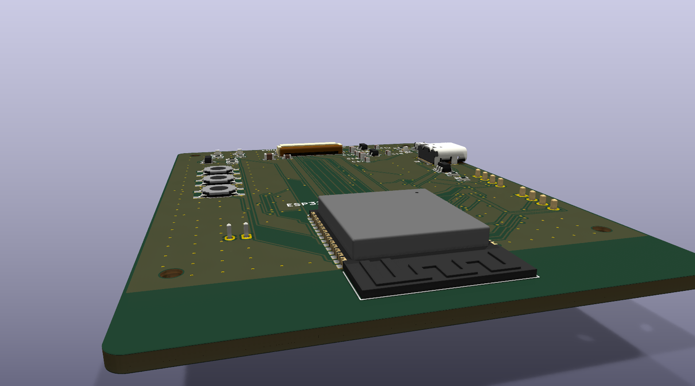
插件三顆：Economic 自己焊，Standard 由 JLCPCB 焊
三顆通孔零件
Ref | 零件 | 料號 | 用途
J4 | JST PH 2.0 mm 2P 立式電池座 | C131337 | 接鋰電池，必要
J5 | UART 除錯排針 1×4 2.54 mm | C124378 | 除錯、接螢幕
J6 | 擴充排針 1×4 2.54 mm | C124378 | 擴充、接螢幕
Economic 只焊 SMD
Standard 含插件
這三顆會被略過，要自己買回來手焊。J4 一定要焊才能接電池，J5、J6 暫時用不到可以先空著。
含插件焊接，這三顆 JLCPCB 會一起焊好，不用自己買。收到板子接上電池就能開機。
J4 電池座，從底面看。左上角 L 形絲印記號那一側是 pin 1（電池正極 VBAT），另一腳是 GND。
低角度側視：排針與 JST 座是板上最高的插件。
ESP32-S3 Camera · v1.2 · 60 × 85 mm · 4 層 · 2026-09-21
7

Slide 8
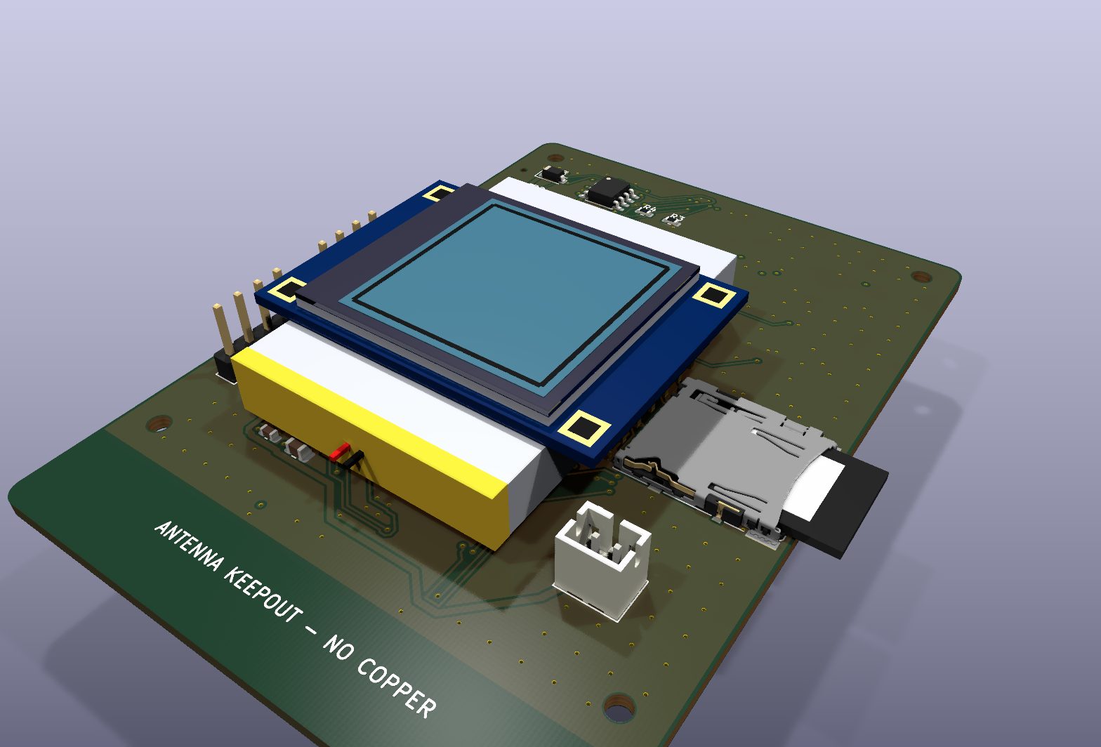
板外零件 6 項：一律自己買
1
OV2640 相機模組
→ J2
24 pin 0.5 mm 排線，ESP32-CAM 相容
2
3.7V 鋰電池
→ J4
JST PH 2.0 插頭，帶保護板
3
microSD 卡
→ J3
8–32 GB，Class 10
4
USB-C 線
→ J1
要能傳資料，不要只能充電的線
5
M2 螺絲與銅柱 4 組
→ H1–H4
長度依外殼決定
6
外殼或夾具
組裝完成，底面。603040 鋰電池墊泡棉貼在底面中央，黃色膠帶端是保護板；電池外側再疊 1.3 吋 ST7789 預覽螢幕，7 pin 排針邊朝右板邊；microSD 卡插在 J3。
自製或 3D 列印，固定相機模組
相機排線容易折壞，建議多買一條備用。電池插頭極性沒有統一規範，收到先量。
ESP32-S3 Camera · v1.2 · 60 × 85 mm · 4 層 · 2026-09-21
8

Slide 9
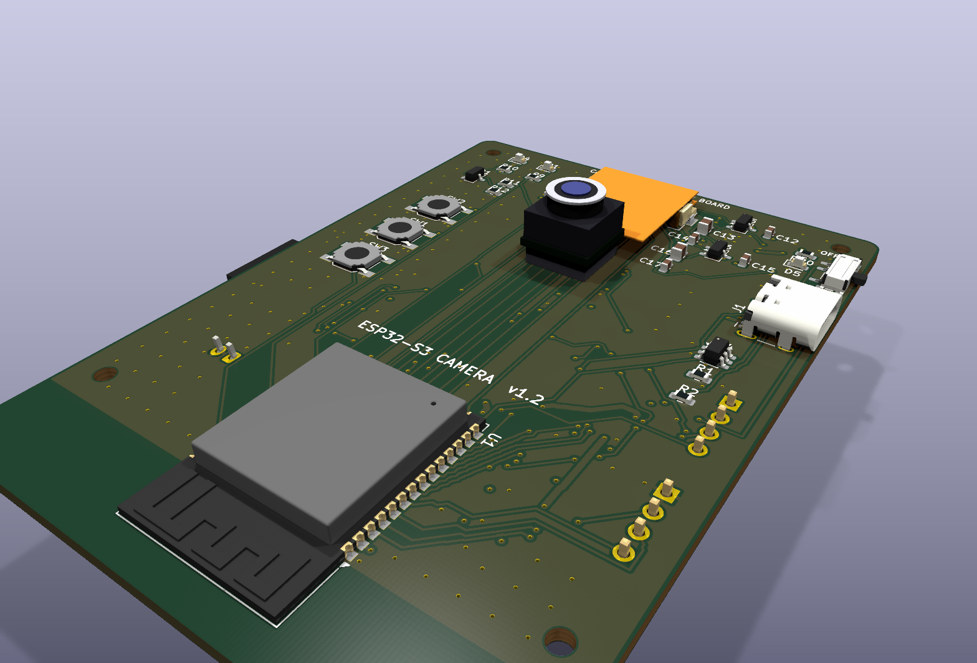
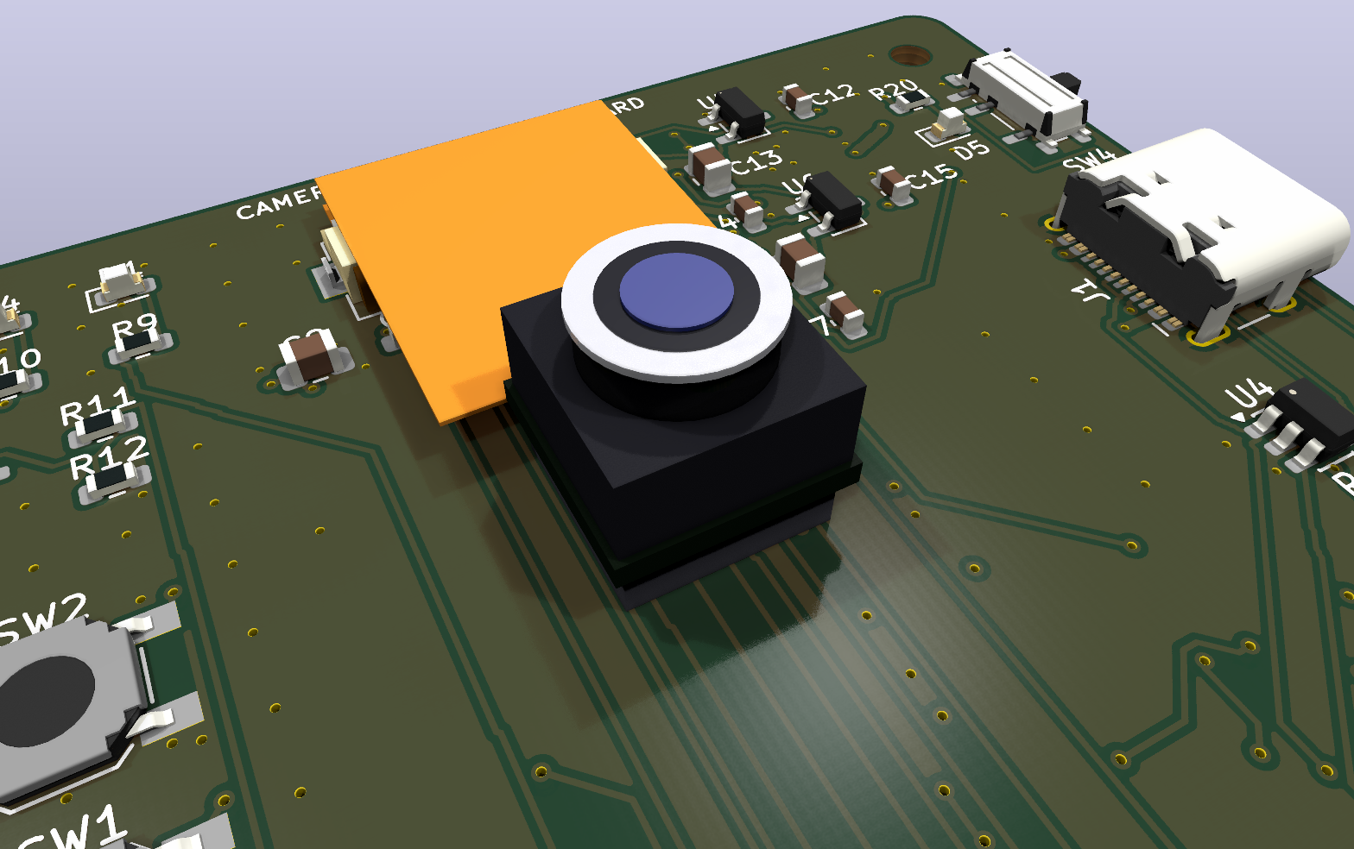
組裝完成示意
相機排線插進 J2 後反折 180° 讓模組貼回板面；microSD 卡插 J3；鋰電池墊在底面；螢幕疊在電池外側朝外。相機、記憶卡、電池、螢幕是依實際尺寸畫的簡化模型，其餘是 KiCad 庫原廠 3D 模型。
組裝完成，頂面
從開關那一側看（v1.2）
OV2640 相機模組特寫
橘色排線從 J2 出來反折，相機模組躺回板面、鏡頭朝上；右側是 USB-C 座 J1
右上角是 SW4 電源開關，撥桿突出板邊；旁邊小顆的是 D5 藍色電源燈，下方是 USB-C 座 J1
排線反折蓋過 J2 後接到模組，模組底下是泡棉膠墊；9 × 9 mm 感光板、8.5 mm 鏡座、Ø6.5 mm 鏡筒
ESP32-S3 Camera · v1.2 · 60 × 85 mm · 4 層 · 2026-09-21
9

Slide 10
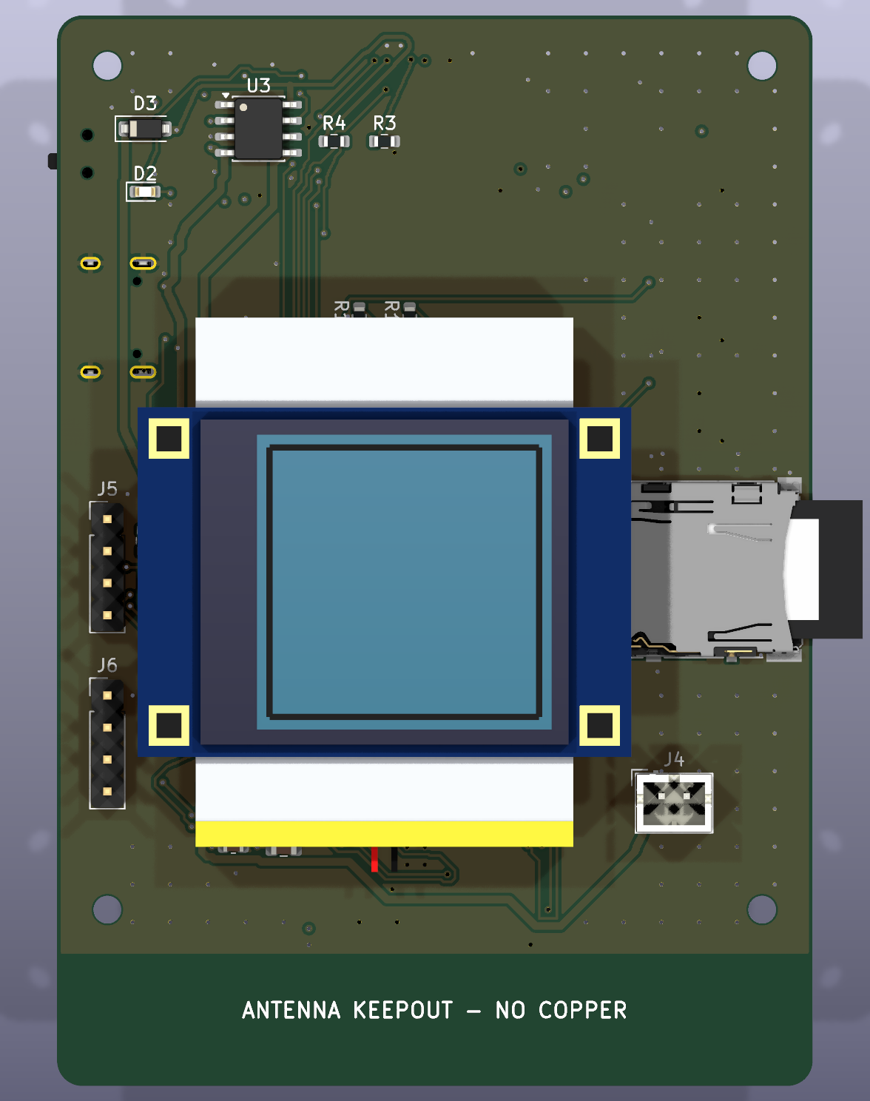
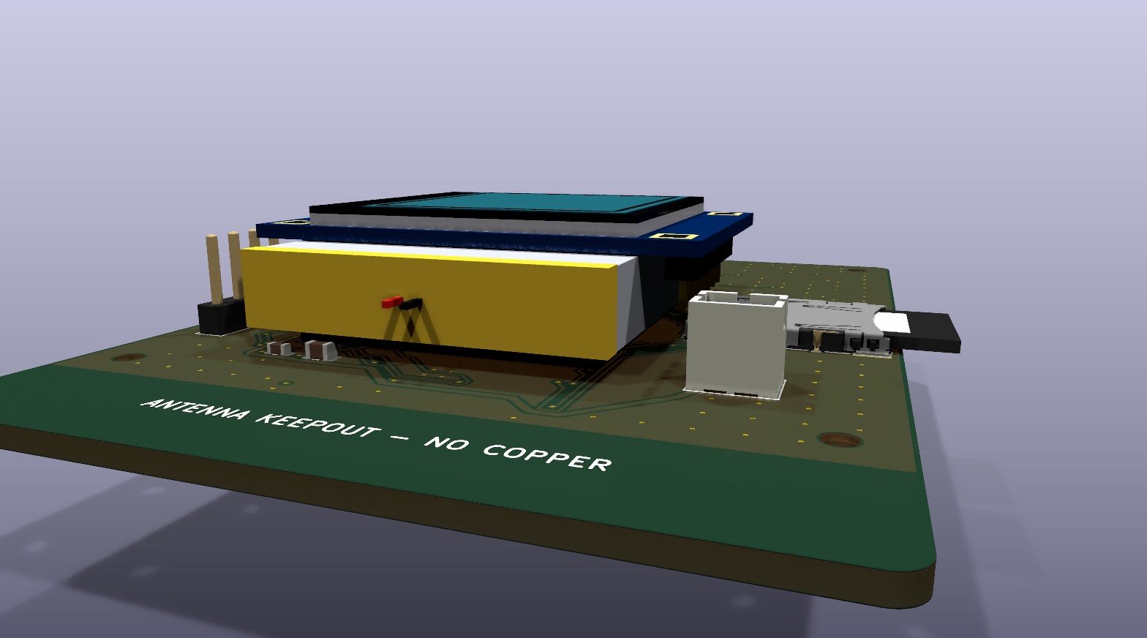
底面就是使用者看的那一面：螢幕朝外，鏡頭在反面
底面正視（含螢幕）
螢幕亮面朝外，7 pin 排針邊朝右，離 J5、J6 排針 5 mm，七條短線就接完。
螢幕四角 Ø2 mm 孔落在 (16.9, 33.6)、(51.1, 33.6)、(16.9, 56.4)、(51.1, 56.4)，可用 M2 銅柱固定到外殼。
螢幕轉 90°，通用型 1.3 吋 IPS ST7789，27.78 × 39.22 mm，依 lcdwiki 尺寸圖 1:1。
底面低角度，看高度
項目 | 高度 / 距離
電池 + 泡棉 | 8 mm
J5、J6 排針 | 8.5 mm
螢幕模組疊上去 | +2.8 mm → 約 10.8 mm
螢幕距排針 / J4 / 天線區 | 5.2 / 4.5 / 10.5 mm
外殼開孔位置：鏡頭 (30, 25)、開關右板邊 y 8–14、USB-C 右板邊、記憶卡左板邊、螢幕窗 23.4 × 23.4 mm。
ESP32-S3 Camera · v1.2 · 60 × 85 mm · 4 層 · 2026-09-21
10

Slide 11
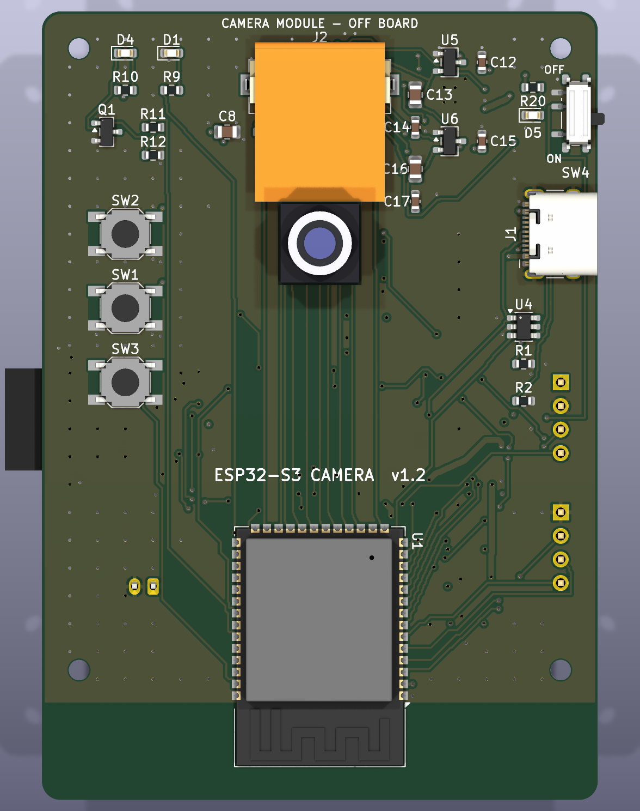
相機模組落點與鏡頭中心
頂面正視
模組落在 x 25.5–34.5、y 20.5–29.5 mm 的空區，鏡頭中心 (30, 25)，外殼開孔對這個位置。
排線長度不同，落點會前後移；底下墊一塊約 2 mm 厚、8 × 8 mm 的雙面泡棉膠，不再懸出板邊。
從開關側看：SW4 撥桿突出板邊，D5 藍燈在旁邊。
相機模組特寫：實品鏡片會有藍紫色鍍膜反光。
ESP32-S3 Camera · v1.2 · 60 × 85 mm · 4 層 · 2026-09-21
11

Slide 12
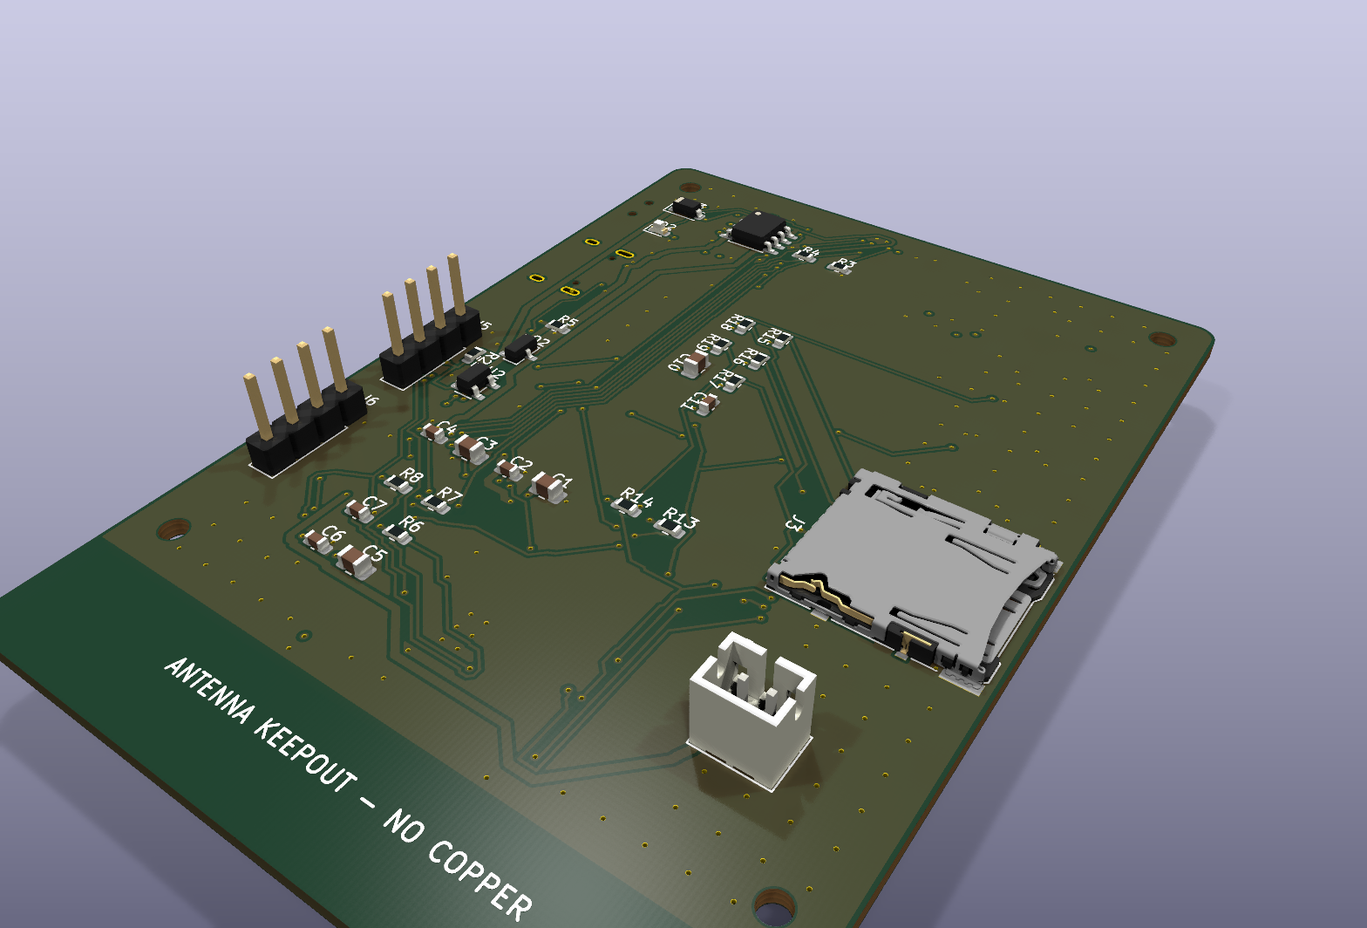
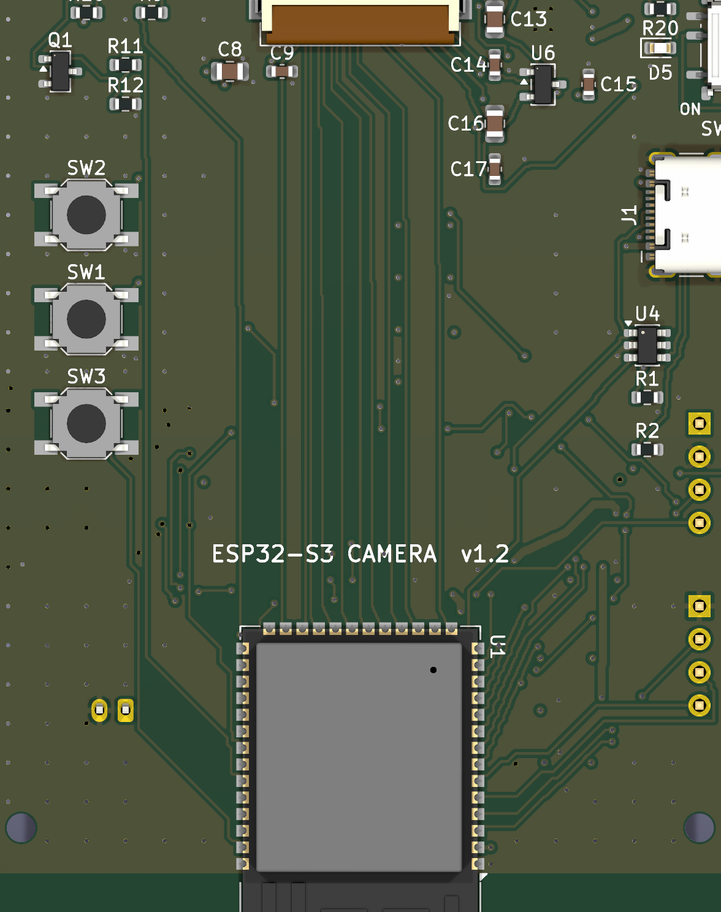
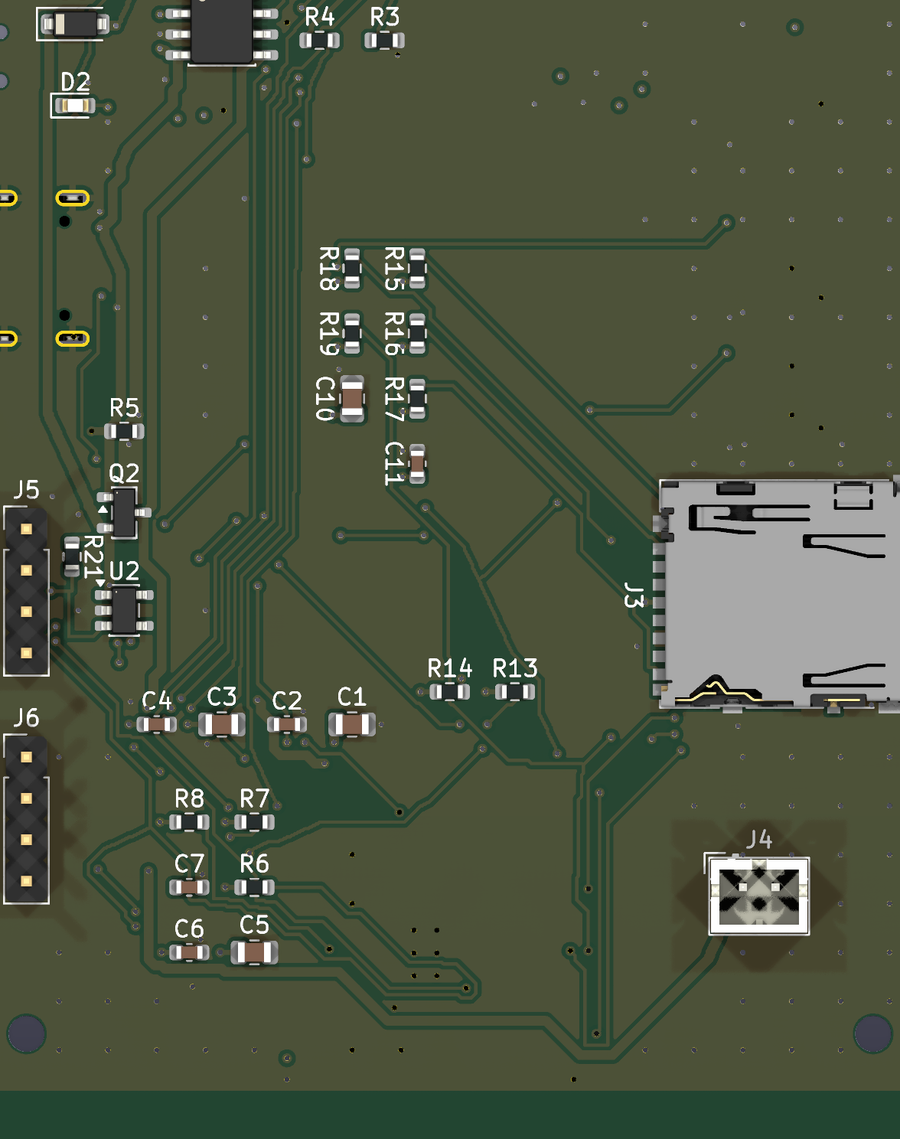
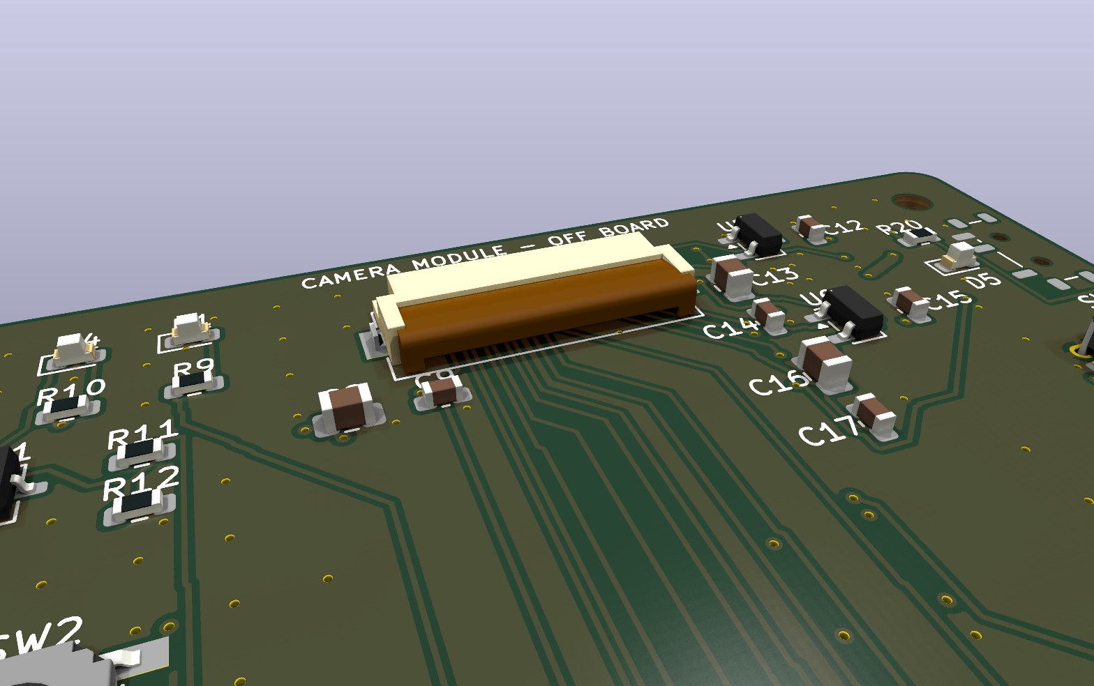
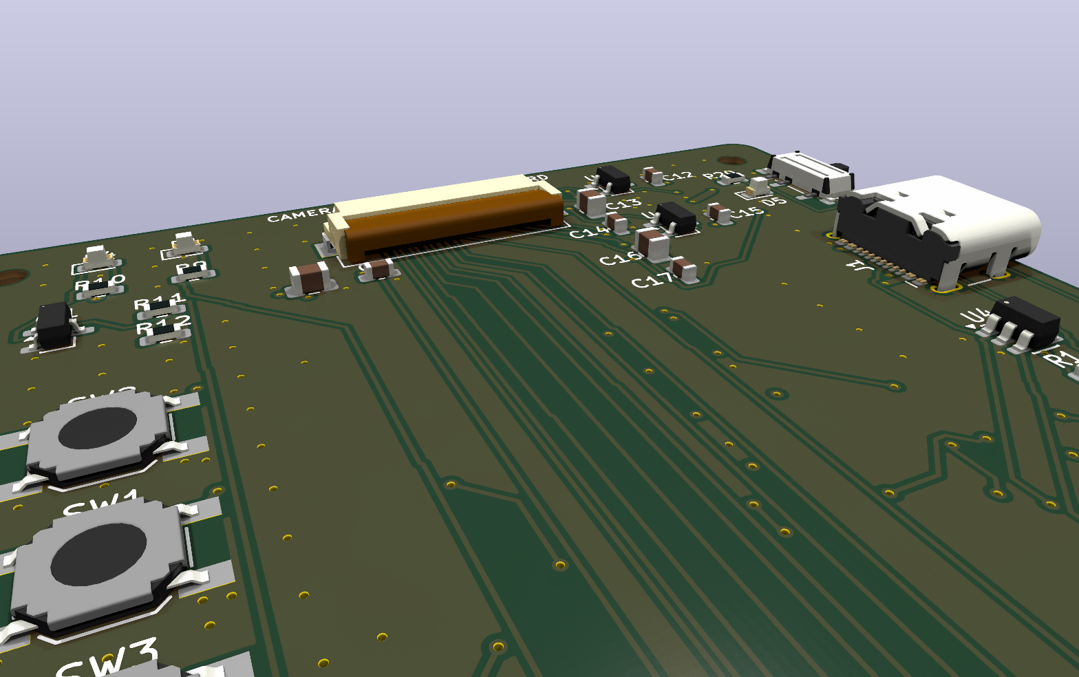
裸板貼片後的 3D 渲染
只有 JLCPCB 出貨時板上會有的零件，沒有板外零件。用 KiCad 10 光線追蹤引擎從最終板檔輸出。
頂面立體。相機 FPC 座在上緣，模組天線端懸在下方淨空區。
底面立體。microSD 座、JST 電池座與 J5、J6 排針都在這一面。
頂面 / 底面正視。與 JLCPCB 預覽的 Top / Bottom 對應，底面已鏡像。
低角度側視。排針與 JST 座是最高的插件。
相機接頭特寫。J2 掀蓋式 24P 座，右側 U5、U6 供相機電源。
USB-C 區。J1 開口朝板邊，下方 U4 是 ESD 保護。
ESP32-S3 Camera · v1.2 · 60 × 85 mm · 4 層 · 2026-09-21
12

Slide 13
v1.2 重點特寫：電源開關、電源燈、USB-C、電池座
USB-C 區特寫。J1 母座開口朝板邊，下方 U4 是 USB ESD 保護。
J4 電池座，從底面看。以底面朝自己、天線那端朝下來看，pin 1（VBAT +）在左邊、靠板子中央；pin 2（GND）在右邊、靠板邊。
電源開關與電源燈（v1.2）。SW4 撥桿朝右板邊，絲印標了 ON / OFF：撥向板子上緣（角落孔那側）是 OFF，撥向模組方向是 ON。
D5 藍燈接在 3.3V 上，開機必亮；開關控制穩壓器 EN，關機時 USB 仍可充電。
ESP32-S3 Camera · v1.2 · 60 × 85 mm · 4 層 · 2026-09-21
13

Slide 14
採購 A · 板子與板上零件：JLCPCB 一次搞定
上傳 fab/esp32s3-camera-gerber.zip、esp32s3-camera-bom.csv、esp32s3-camera-cpl.csv。步驟見 fab/JLCPCB-下單清單.md。
下單規格
項目 | 規格 | 備註
PCB | 60 × 85 mm、4 層、1.6 mm、1 oz、ENIG 建議 | 最少 5 片
PCBA | Standard（含插件）或 Economic（只焊 SMD），雙面貼片 | 最少 2 片
配對頁要看的料號 | U1 C2913202（N16R8 模組，可能預購）、D3 C8598（SOD-123，不是 SS14）、SW4 C431540 | 逐行確認有貨
選 Economic 方案時要自己買並手焊的插件
零件 | 連結 | 備註
J4 JST PH 2.0 mm 2P 立式座 | LCSC C131337 | 電池座
J5、J6 排針 1×4 2.54 mm ×2 | ICShop 單排 90° 排針（剪成 4P）、LCSC C124378 直排 | 要接螢幕建議用 90° 彎針，不撐高
採購清單 2026-09-21 整理，與 fab/採購清單.md 同步。連結與價格為查詢當日所見，下單前再確認庫存與規格。
ESP32-S3 Camera · v1.2 · 60 × 85 mm · 4 層 · 2026-09-21
14

Slide 15
採購 B · 板外零件：一律自己買
板外零件清單與購買網址
品項 | 規格 | 連結 | 備註
OV2640 相機模組 | 24 pin 0.5 mm 排線，ESP32-CAM 相容，排線約 21 mm | ICShop OV2640 攝影鏡頭 75°（NT$110）、AliExpress 多焦距／夜視版 | 排線易折，多買一條。確認是 24P 0.5 mm、ESP32-CAM 用
鋰電池 | 3.7V 單芯，603040 或 503040 約 600 mAh，帶保護板，JST PH 2.0 插頭 | 勝特力 503040 600mAh、詠豐電子 503040、ICShop 150mAh | 收到先量極性，J4 pin 1 = 正極。換小電池要改 R3
預覽螢幕（選配） | 通用型 1.3 吋 IPS 240×240 ST7789，7 pin 2.54 mm 焊接式，27.78 × 39.22 mm | AliExpress 1.3" IPS ST7789、AliExpress 另一賣家；蝦皮搜「1.3吋 IPS 240x240 ST7789 7pin」約 NT$150–220 | 替代：ICShop Waveshare 1.3inch LCD（NT$225），板子較大、腳序不同
杜邦線 | 母對母 10 cm，7 條 | ICShop／蝦皮任選 | 接螢幕到 J5、J6
microSD 卡 | 8–32 GB，Class 10 | 任何通路 | 金手指朝板子插入 J3
USB-C 線 | 要能傳資料 | 任何通路 | 燒錄與充電
M2 螺絲與銅柱 | 板子 4 組，螢幕 4 組（螢幕四角 Ø2 孔） | ICShop／蝦皮 | 長度依外殼
雙面泡棉膠 | 約 2 mm 厚 | 五金行 | 相機模組底下 8 × 8 mm，電池底下 26 × 36 mm
外殼 | 自製或 3D 列印 | — | 開孔：鏡頭 (30, 25)、開關右板邊 y 8–14、USB-C 右板邊、記憶卡左板邊、螢幕窗 23.4 × 23.4
ESP32-S3 Camera · v1.2 · 60 × 85 mm · 4 層 · 2026-09-21
15

Slide 16
採購 C · 模組缺貨的備案，與最小採購
JLCPCB 的 ESP32-S3 模組缺貨時
板外零件實物照片（賣場頁面）
品項 | 連結 | 備註
ESP32-S3-WROOM-1-N16R8 | DigiKey 台灣 | 滿 NT$1400 免運
同上 | ICShop ESP32-S3-WROOM 模組 | 確認是 N16R8 版
板子本身還沒製作，沒有實拍。板外零件的實物照片在各賣場頁面，直接附連結。
OV2640 相機模組 → J2
黑色方形感光板加一條 24pin 棕色軟排線，鏡頭在正面。排線接觸面朝下插入 J2。
買回來用 JLCPCB 的代寄零件（Consigned parts）服務寄給他們，或自己回焊。
ICShop OV2640 75° AliExpress 多焦距 Play Robot ESP32-CAM 含模組
3.7V 鋰電池 → J4
只想先點亮板子的最小採購
銀色鋁塑軟包，一端有黃色膠帶包住的保護板，兩線紅黑接白色 JST PH 2.0 插頭。
OV2640 相機模組
3.7V 鋰電池（JST PH 2.0，帶保護板）
microSD 卡
USB-C 線（能傳資料）
Economic 方案再加 J4 電池座
ICShop 2400mAh ICShop 150mAh Yahoo 拍賣 950mAh
板上連接器的長相（JLCPCB 貼好）
想先知道焊上去是什麼樣子，LCSC 產品頁有實物照。
J2 FH12-24S J3 DM3AT J1 USB-C 16P J4 B2B-PH-K-S U1 模組
ESP32-S3 Camera · v1.2 · 60 × 85 mm · 4 層 · 2026-09-21
16

Slide 17
下一步
三個動作，板子就能開機
1
JLCPCB 下單
上傳 Gerber、BOM、CPL；在配對頁逐行確認 U1、D3、SW4 有貨；選 Standard 或 Economic。
2
自己買板外零件
相機模組、鋰電池、microSD 卡、USB-C 線；Economic 再加 J4 電池座。相機排線多買一條。
3
組裝
接電池前先量極性（J4 pin 1 = 正極）。排線反折讓模組貼回板面，墊 2 mm 泡棉膠。螢幕接 J5、J6。
ESP32-S3 Camera · v1.2 · 60 × 85 mm · 4 層 · 2026-09-21
17

